Slide 1
Felelős állattartás
VSZK 10.B

Slide 2
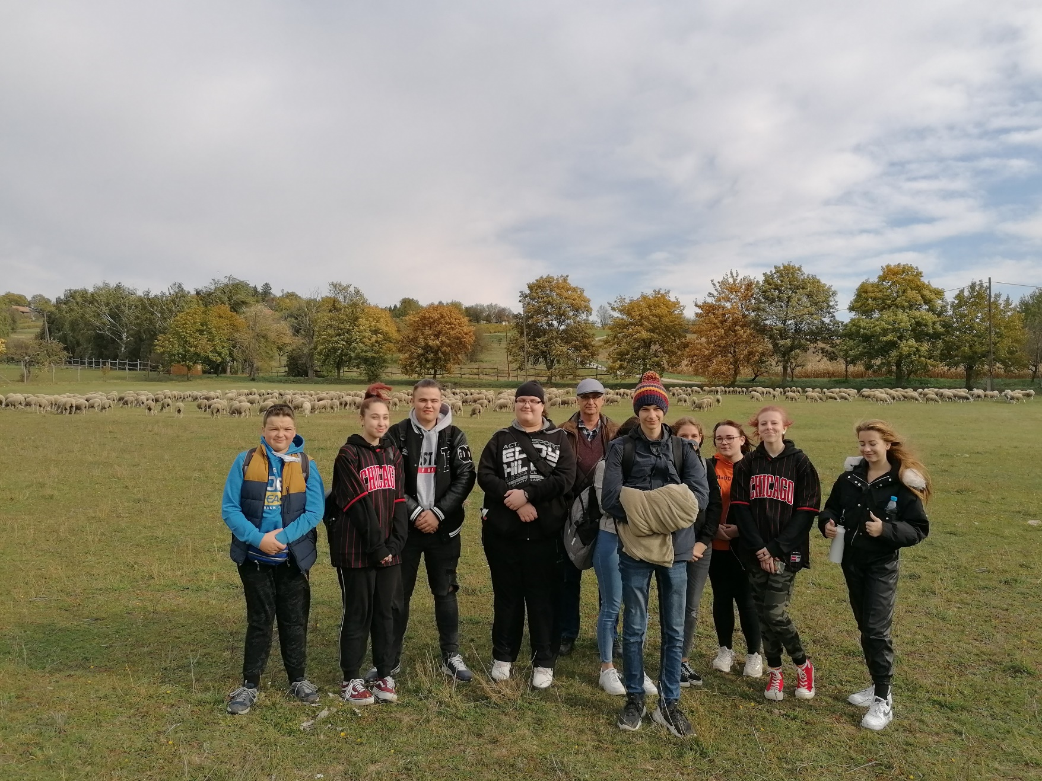
A kezdet - 2021.09.08.
Mi vagyunk a VSZKutyák csapata. Nevünket onnan kaptuk, hogy a Keszthely-i VSZK-ban tanulunk, 10B-sek vagyunk. Az osztály nagy része turisztikai technikusnak tanul, a kisebbik része fittness-wellness instruktor technikus lesz. Osztályfőnökünk hívta fel a figyelmünket a Klíma és Környezetvédelmi versenyre. A választott szakmánkhoz is szorosan kapcsolódik, mivel egyre több a „zöld”, környezettudatos szálloda nemcsak Európában, hanem Magyarországon is.
https://www.rolrol.hu/

Slide 3
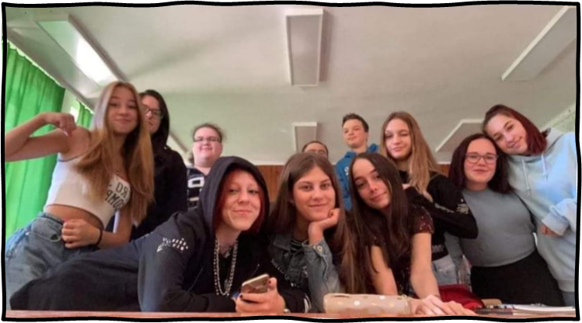
VSZKutyák
A nevünk többek között az iskolánk nevéből állt össze és még abból, hogy az osztályban szinte mindenkinek van otthon kutyája, macskája, vagy egyéb kis állata. Ezért is választottuk a felelős állattartás témát.
Megpróbálunk a környezetünkben is olyan helyeket meglátogatni, ahol tényleg komolyan veszik a felelős állattartást.

Slide 4
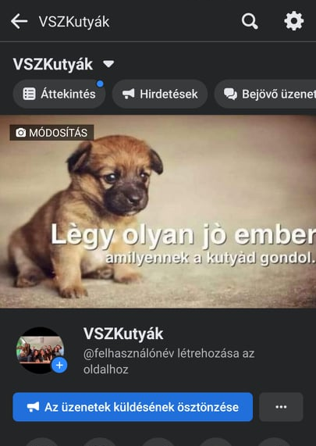
VSZKutyák Facebook oldala
Az oldalt szeptember 10-én hoztuk létre.
Ekkor megkaptuk az első fordulóról szóló feladatot.
Ami egy rövid bemutatkozást, célt és egy Facebook oldalt kért a résztvevőitől.
Azóta posztolunk és várunk titeket.
Az oldalon megtekinthetőek a kért Facebook oldalak, természetesen a miénk is.
Ahova posztokat, érdekes cikkeket és aranyos kis kedvenceinkről képeket teszünk ki.

Slide 5
Október 13 –”Egy a természettel" világkiállítás
Ez a kiállítás pesten található.
Mi vonattal, metróval és busszal jutottunk el odáig és meg is érte.
A kiállítás a vadászati halászati fő témát kép viselte.
Hat állomás volt ahol láthatunk élő és egyaránt kitömött állatokat is.
Emellett egyes állat részeit. (pl. agancs, medvebunda…)
A kiállításon büfés standok is megtalálhatóak voltak.
(a kiállítással kapcsolódó ételekkel is )

Slide 6
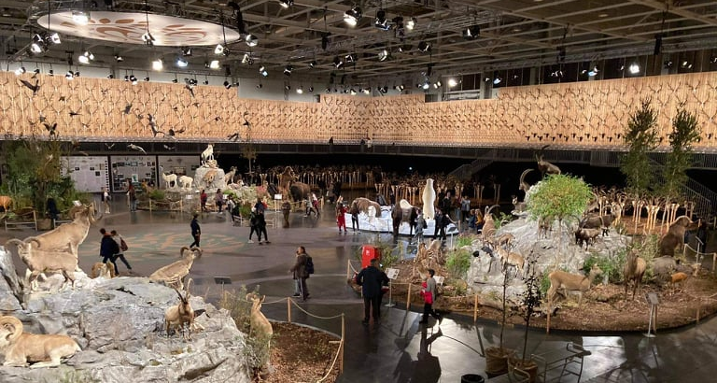
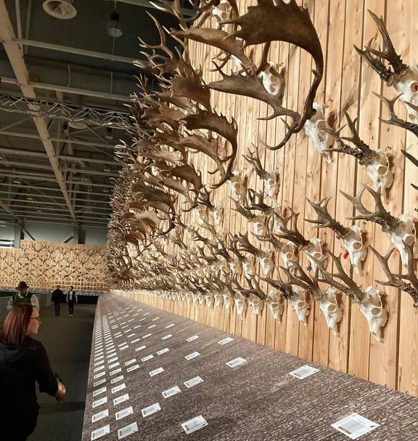
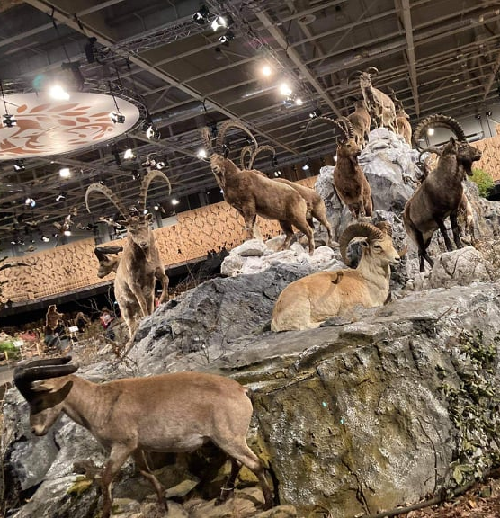
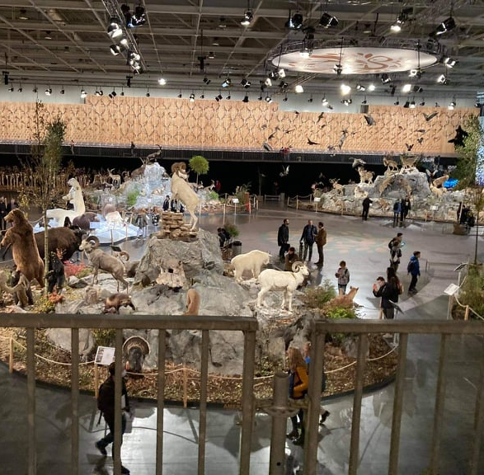

Slide 7
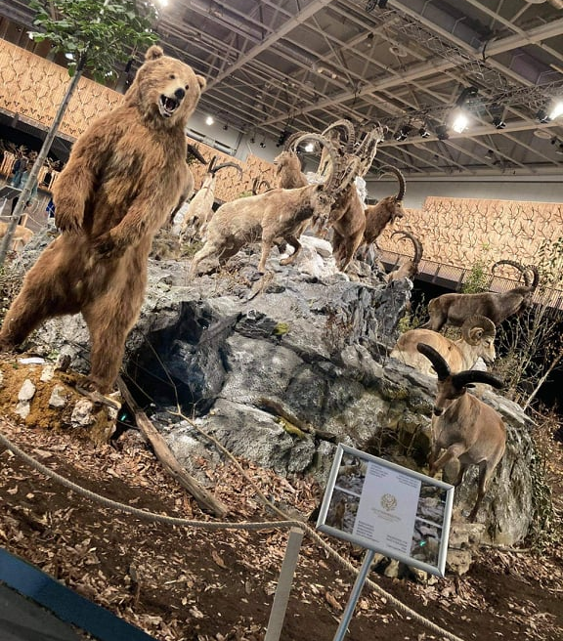
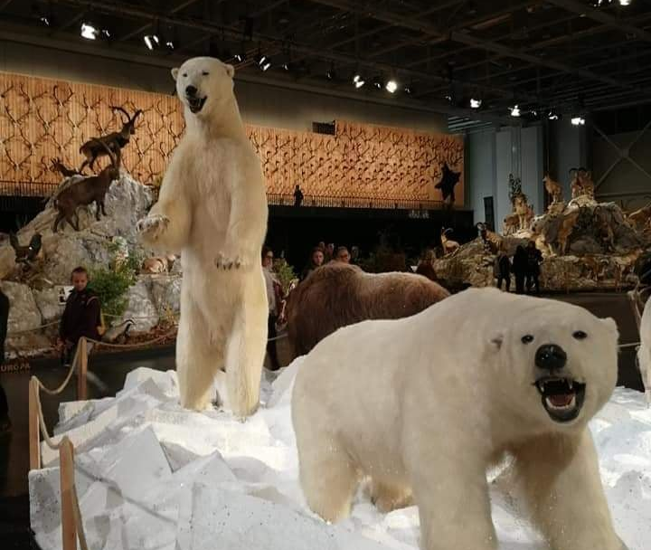
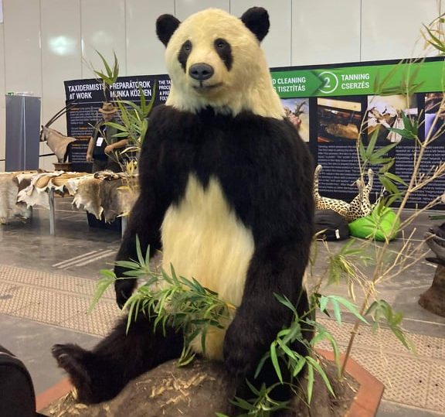

Slide 8
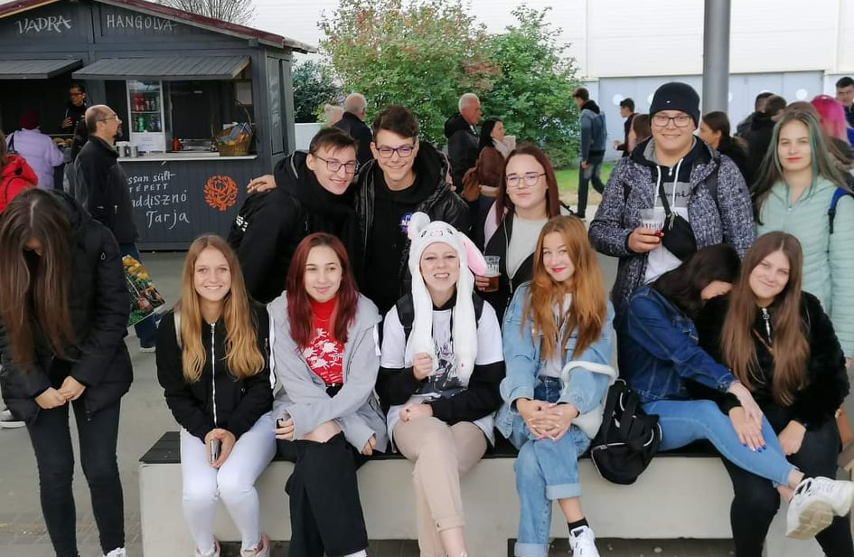
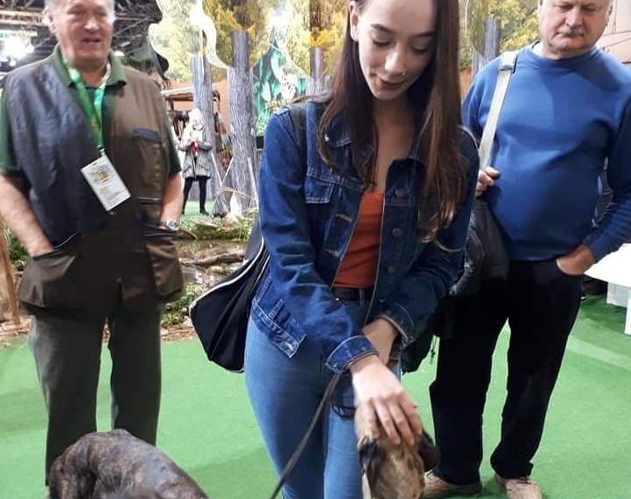
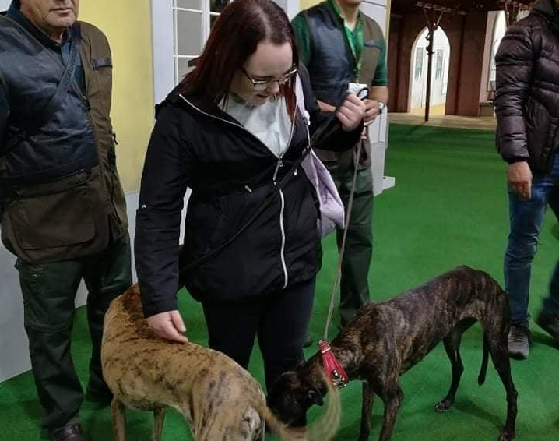

Slide 9
Október 21 –Taliándörögdi kirándulás
Októberben egy másik helyen is voltunk tanulmányi kirándulás szempontjából.
Taliándörögdön ahol a mezőgazdaságról tudhatunk meg többet és az állattartás/tenyésztésről.
Iskolánktól indulva elértünk az első célponthoz ahol egy kis reggeli csomaggal vártak minket amit saját erőforrásból készítettek a résztvevők számára.
Itt bemutatták a gépeket amivel dolgoznak és hallhattunk az import-export állományról is.
Emellett nem csak élményekkel hanem egy rolrol-os kulaccsal is gazdagabb lehettél.

Slide 10
Taliándörögdi kirándulás
Nem messze átmentünk egy másik kis faluba ahol szintén az állatok tartását és gondozását figyelhettük/ hallgathattuk meg.
Ha érdekel a téma akkor ezen a linken utána tudsz még nézni.
http://www.dorogdimezo.hu/

Slide 11
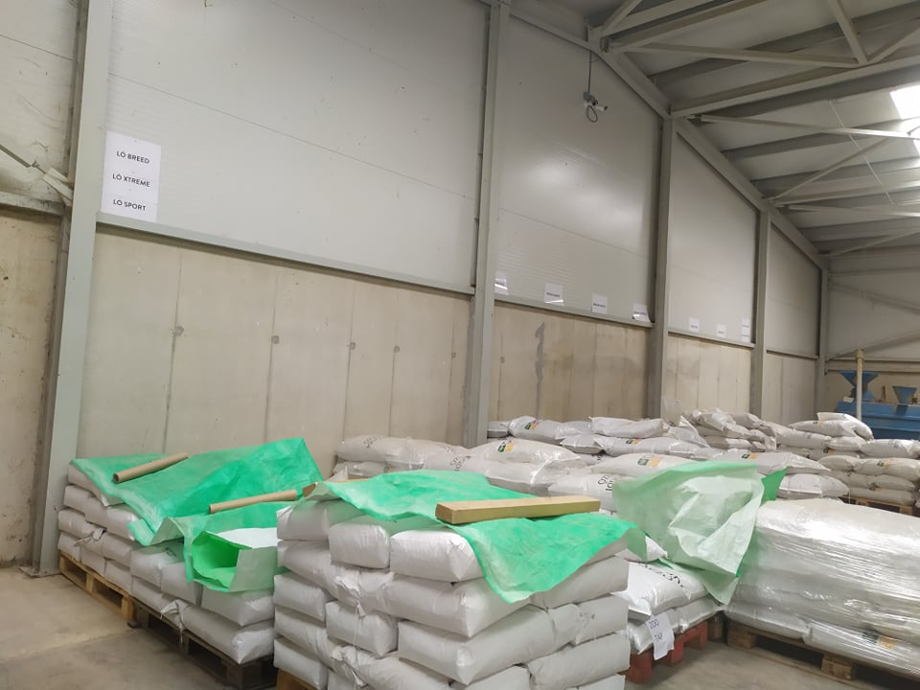
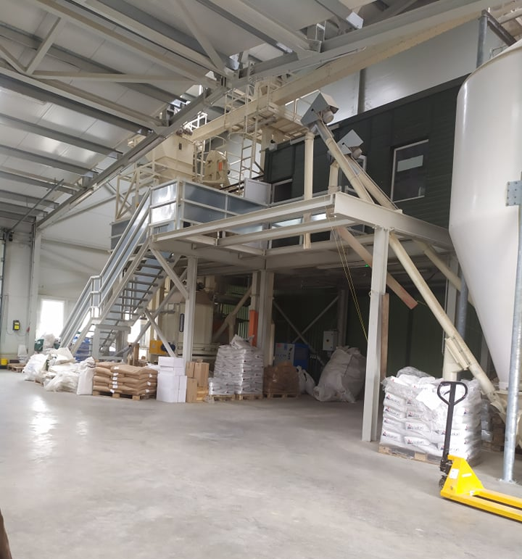

Slide 12
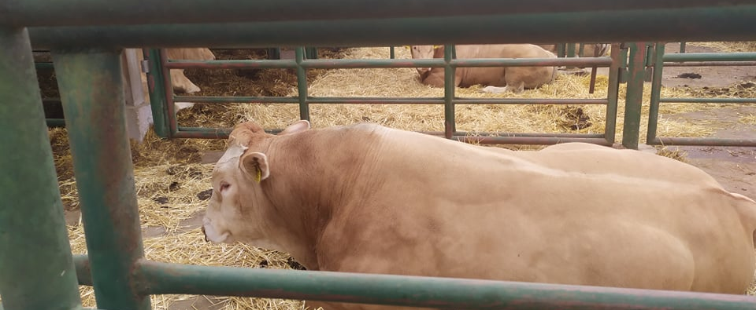
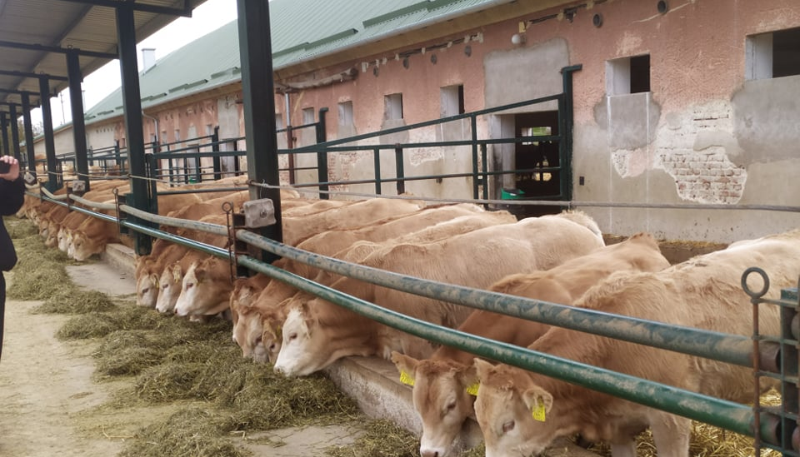
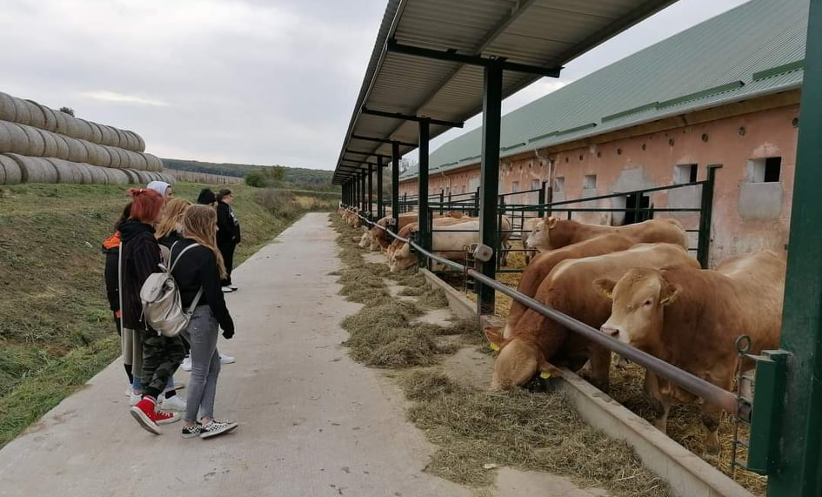

Slide 13
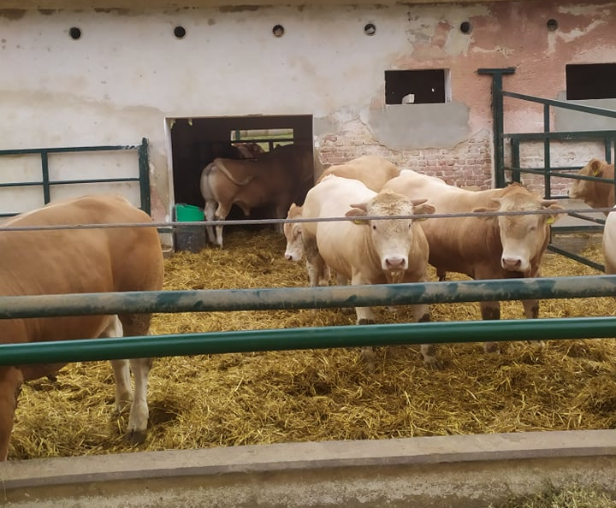
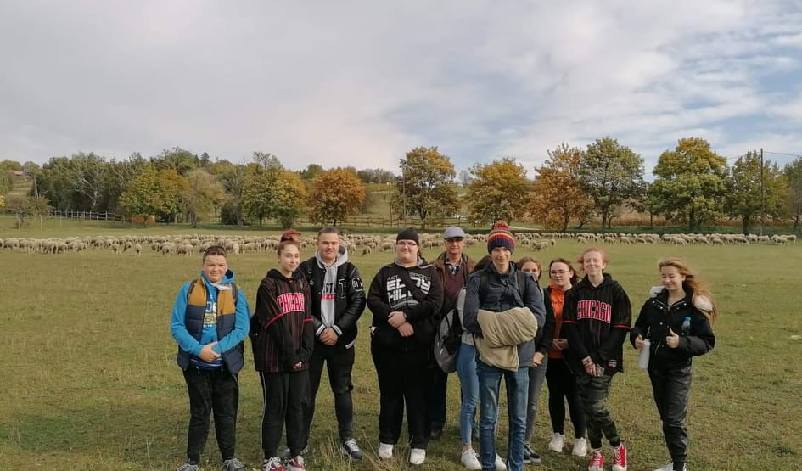
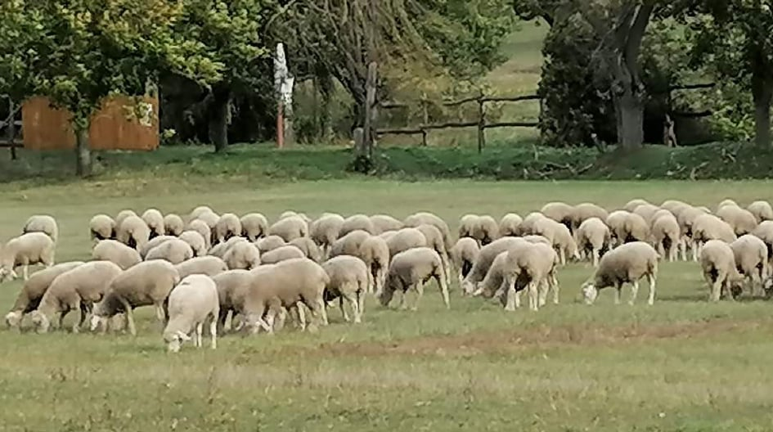

Slide 14
VSZKutyák instagram oldala
Majd jött a második fordulóról szóló feladat.
A feladat pedig az volt hogy készítsünk a már meglévő facebook oldalhoz egy instagram oldalt, ahova szintén posztolunk.
A verseny feltétele az is hogy amíg a verseny véget nem ér addig fent kell tartani mindkét oldalt aktívan.
Az oldalakat szintén a belinkelt weboldalon meg lehet találni.
Ez az oldal is elősegítette hogy több platformon és felületen felhívjuk az emberek figyelmet a felelős állattartásra.

Slide 15
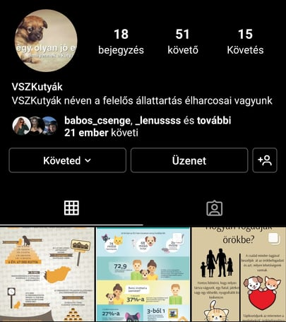
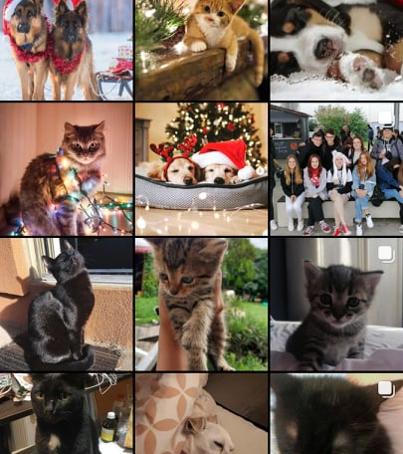

Slide 16
Harmadik forduló
Harmadik feladatként az infografikát kaptuk.
Az infografika nem más, mint az információ grafikus megjelenítése, amely által az információk mindenki számára könnyebben értelmezhetővé válnak.
Ezzel időt spórolsz az adott illető számára és vizuálisan gyorsabban át jut az üzenet.
Az infografika legfőbb előnye, hogy bonyolult összefüggéseket képes megjeleníteni viszonylag kis helyen.
Természetesen mi is csináltunk ilyet az adott témával kapcsolatosan ahogy mások is.

Slide 17
Infografika

Slide 18
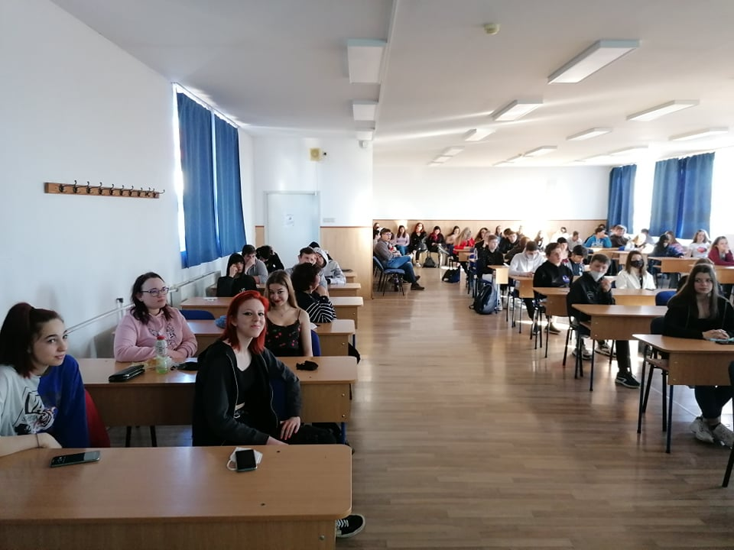
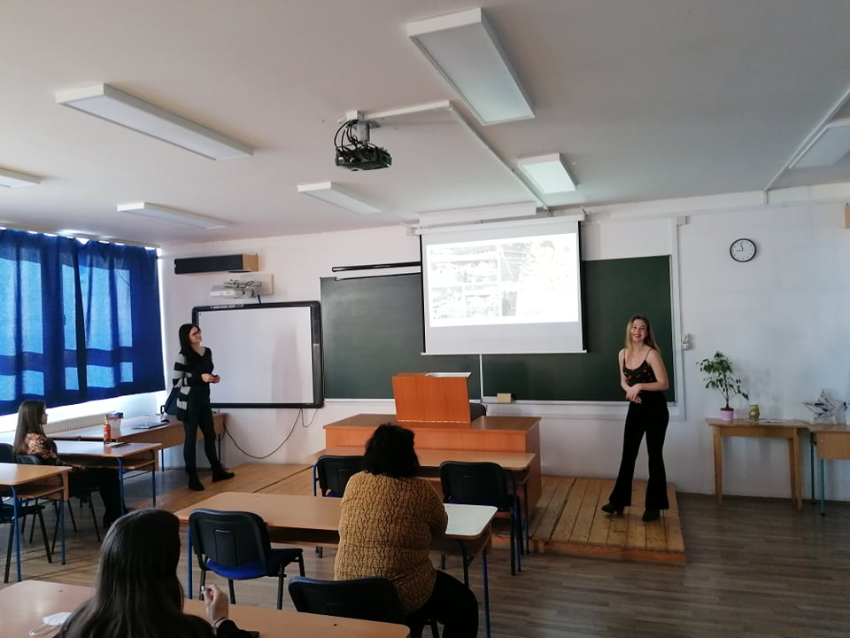
Negyedik forduló
Negyedik forduló feladata pedig nem más volt mint hogy kampány, rendezvény, információs napot szervezzünk az iskolában.
Fontos hogy a célok összekapcsolhatóak legyenek, kiegészítsék, erősítsék egymást .
Az online tudásmegosztást közösségi programmá kell formálnunk.
Ezt dokumentálnunk is kellett és meg kellett győződni az esemény sikereségéről is.
A járvány helyzet miatt a megszervezésre különösen figyeltünk.

Slide 19
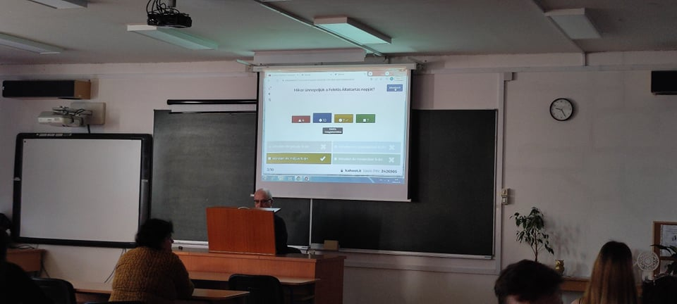
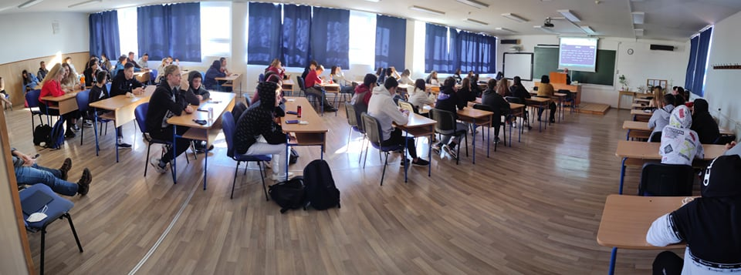
A szervezőktől kaptunk jó tanácsokat az előadáshoz
Többek között a következőkhöz:
Témaválasztás
Helyszínválasztás
Menetrend kiállítás
Lebonyolítás

Slide 20
Visszajelzéseket is fontosnak tartottuk
Megvalósítható legyen és a mérhető létszámnak teljesülnie kell.
A rendezvény végén kérjük ki a résztvevők véleményét és tapasztalatait esetleges problémáit is!
Majd ezt mind dokumentálni kell és kiértékelni a program
sikereségét .
Internetes kérdőívet készítettünk a felméréshez.
https://docs.google.com/forms/d/e/1FAIpQLSfj9TKSQQa-6oH4mIkYS7kORWtqIWwMFTvxVHIkpQ8HFO7S8A/viewform?fbclid=IwAR22UNc7s8YhImyto6N9gOSXVUNkZcwtExR6-D4HV-IqfCzIyOUHaI5lN_A

